Slide 1
痛风患者该怎么吃
风湿免疫科
霍春燕

Slide 2
主要内容
痛风患者的饮食原则及目的
食物嘌呤含量规律
痛风患者适合喝什么饮品

Slide 3
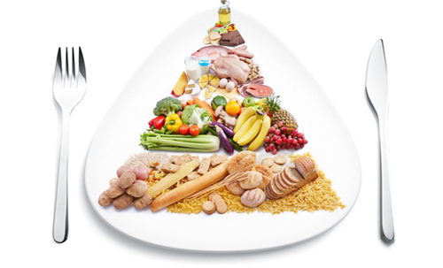
饮食原则
“四低一高”
低嘌呤
低蛋白
低脂肪
低热量
多饮水

Slide 4
饮食目的
降低血尿酸水平
减少痛风急性发作
促进及保持理想的健康状态
预防及恰当管理痛风患者的并发症

Slide 5
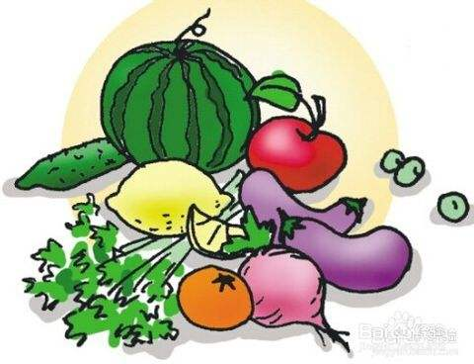
嘌呤饮食分类
低嘌呤食物：<25mg/100g
中嘌呤食物：25-150mg/100g
高嘌呤食物：150-1000mg/100g

Slide 6
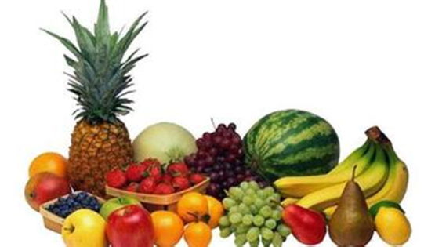
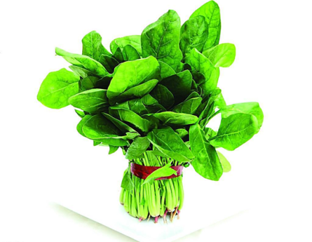
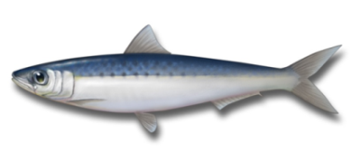
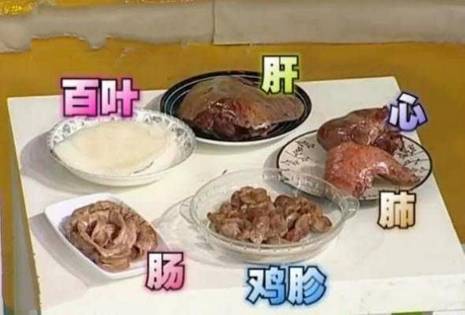
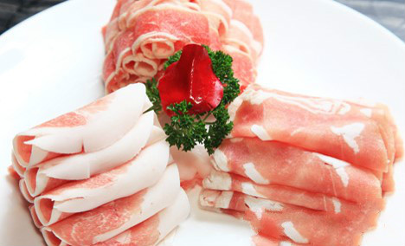
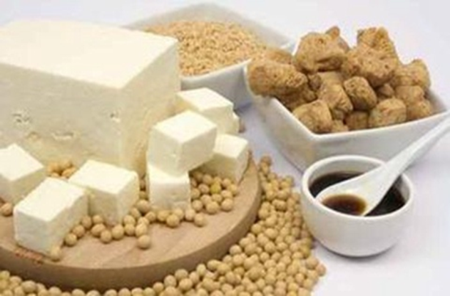
小游戏

Slide 7
动物内脏
胰：825mg/100g
ACR痛风指南：避免进食富含嘌呤的内脏

Slide 8
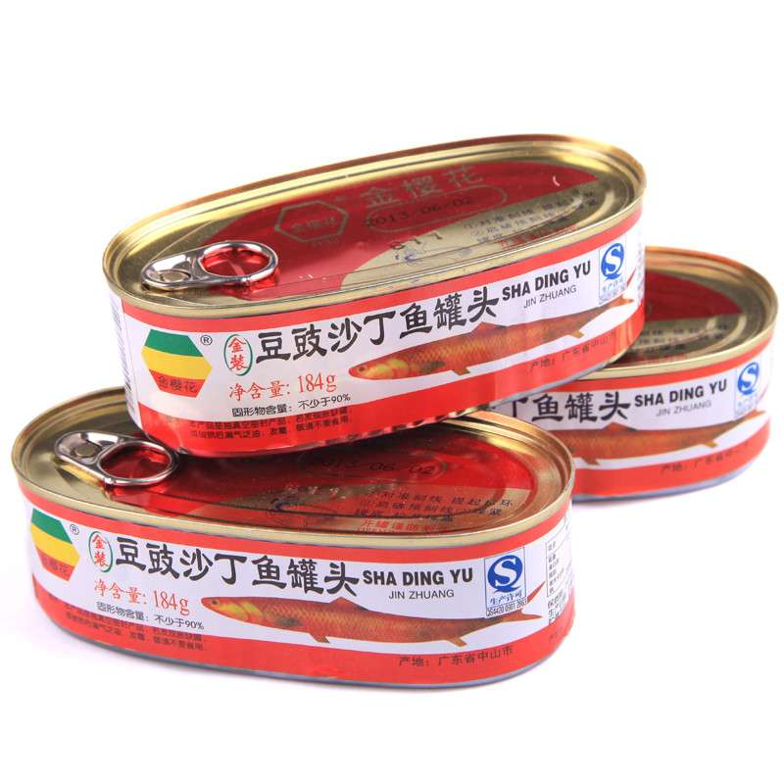
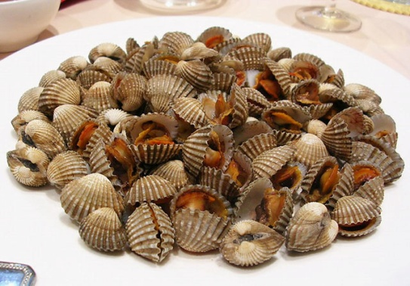
海鲜类
沙丁鱼：295mg/100g
ACR痛风指南：限制高嘌呤海鲜

Slide 9
肉类
猪肉：48mg/100g
ACR痛风指南：
限制猪肉、牛肉、羊肉等肉类的摄入

Slide 10
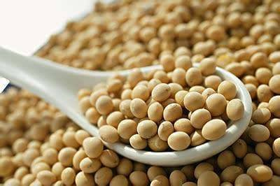
豆制品
大豆：27mg/100g
豆制品优于豆类

Slide 11
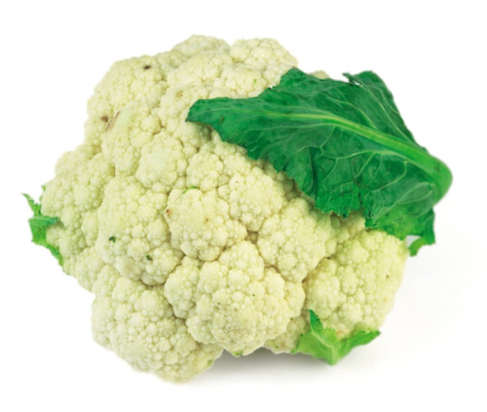
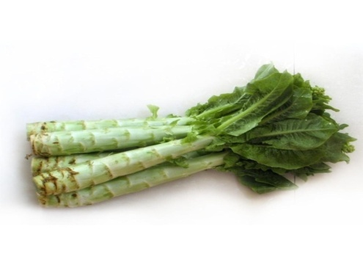
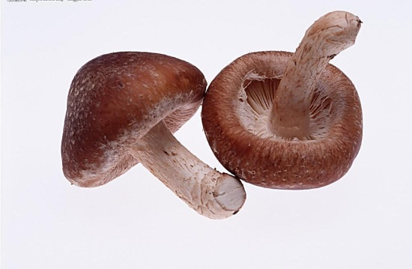
蔬菜类
菠菜：23mg/100g 菜花：20mg/100g
ACR痛风指南：鼓励痛风患者摄入蔬菜

Slide 12
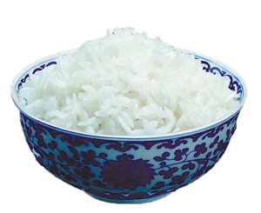
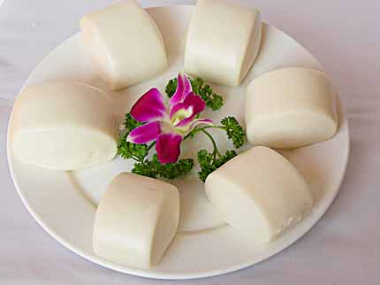
谷类
大米：18.1mg/100g
面粉：2.3mg/100g

Slide 13
水果类
果糖
苹果：0.9mg/100g 橙：1.9mg/100g 杏：0.1mg/100g 梨：0.9mg/100g

Slide 14
食物中嘌呤含量表
食物名称 | 嘌呤含量 （mg/100g） | 食物名称 | 嘌呤含量 （mg/100g）
胰 | 825 | 大豆 | 27
凤尾鱼 | 363 | 菠菜 | 23
沙丁鱼 | 295 | 大米 | 18.1
肝 | 95 | 青菜叶 | 14.5
肾 | 80 | 小米 | 6.1
肺 | 70 | 面粉 | 2.3
猪肉 | 48 | 橙 | 1.9
牛肉 | 40 | 牛奶 | 1.4
花生 | 33.4 | 苹果 | 0.9
母鸡 | 25-31 | 鸡蛋 | 0.4

Slide 15
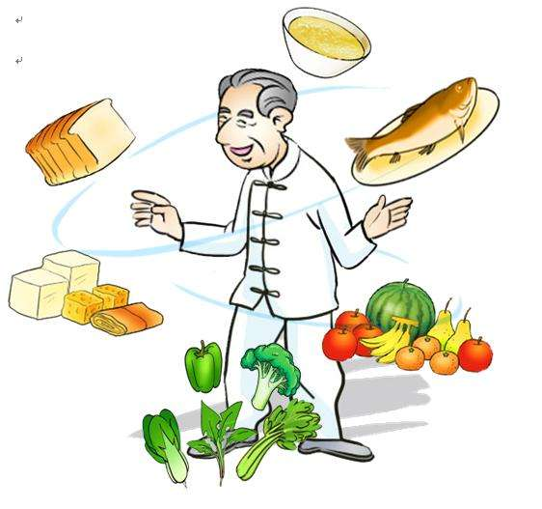
食物嘌呤含量规律
内脏 >鱼、肉 > 豆类 > 叶菜 > 谷类 > 水果

Slide 16
小游戏
7
6
5
2
1
3
4

Slide 17
小结
饮食原则：“四低一高”
避免食用 | 动物内脏
限制食用 | 牛肉、羊肉、猪肉、含高嘌呤的海鲜
鼓励食用 | 蔬菜
内脏 >鱼、肉 > 豆类 > 叶菜 > 谷类 > 水果

Slide 18
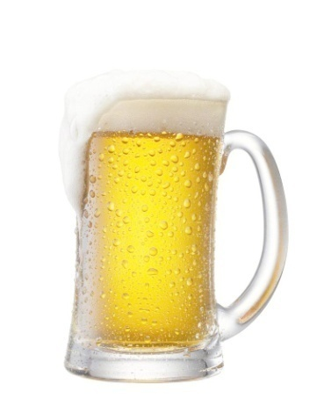
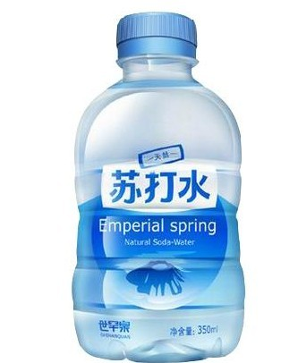
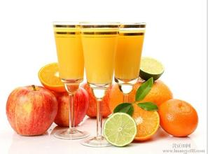
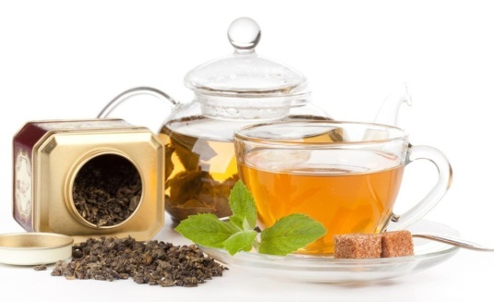
思考?
以下哪种饮品适合痛风患者饮用？

Slide 19
思考?
以下哪种饮品适合痛风患者饮用？
√
√
√
√

Slide 20
思考?
以下哪种饮品适合痛风患者饮用？
×
×
×
×

Slide 21
谢谢大家

